Slide 1

كتابة المعادلات وحلها
(2-5)

Slide 2
أهداف الدرس
اشتقاق المعادلات البسيطة واستخدامها، مثال: لتغيير الساعات إلى دقائق.
التعامل مع الأعداد، والعبارات الجبرية، والمعادلات، وتطبيق الخوارزميات المنهجية.

Slide 3
حل المعادلات
حل المعادلات التالية : (إيجاد قيمة س)
س
=5
س+2=3
2
س
-2
-2
3
=
+2
س
×2
5
=
2×
2
1
=
س
10
=
س
س
-3
+3=7
2س-1=5
3
س
+
3
=
-1
2س
×
س
2
4
=
4
=
3
2
=
س
12
=
س
3س-1=س+1
+
-1
-
+1
س
=
3س
1
=
س
2
=
س
2

Slide 4
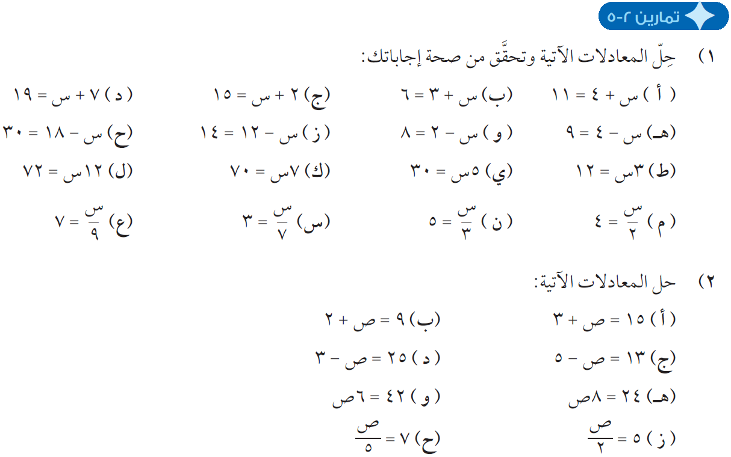
12
13
3
7
48
26
10
13
6
10
6
4
63
21
15
8
7
12
28
18
7
3
35
10

Slide 5
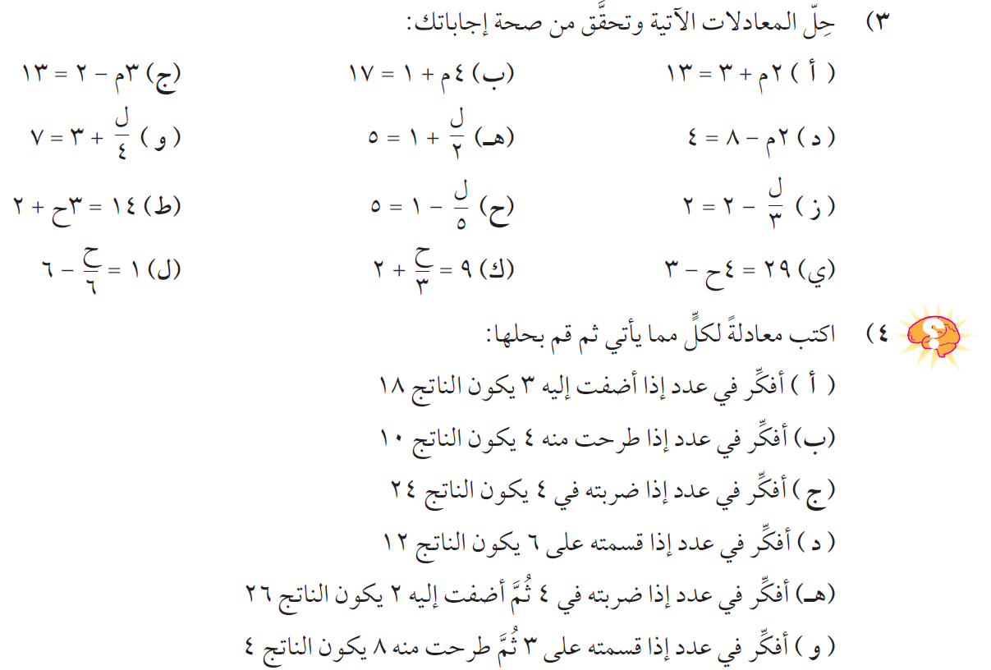
+2
-1
-3
15
3م =
16
4م =
10
2م =
5
م =
4
م =
5
م =
-3
-1
+8
4
=
ل
4
=
ل
12
2م =
4
2
6
م =
16
ل =
8
ل =
+1
+2
3ح
=
12
6
=
ل
4
=
ل
5
3
ح
=
4
30
ل =
12
ل =
ح
ح
4ح
=
32
=
7
=
7
6
3
ح
=
8
ح
=
42
ح
=
21

Slide 6
س = 15
س + 3 = 18
ص = 14
ص - 4 = 10
ع = 6
4ع = 24
ل = 72
ل
12
=
6
م = 6
4م = 24
4م + 2 = 26
و
و
و = 36
12
=
4
=
- 8
3
3

Slide 7
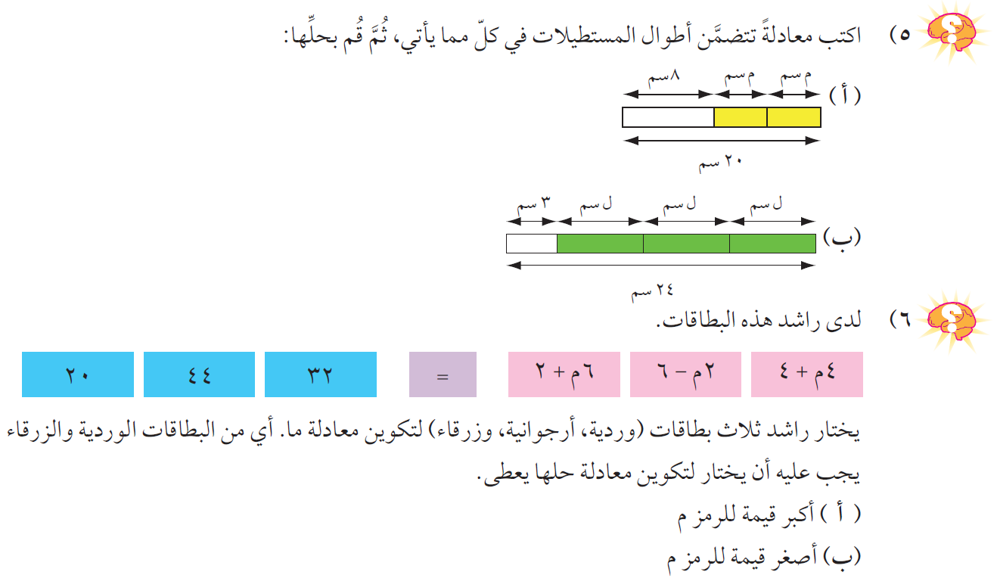
م = 6
2م = 12
2م + 8 = 20
ل = 7
3ل = 21
3ل + 3 = 24
2م-6=44
6م+2=20

Slide 8
شكراً على المتابعة
كان معكم / أحمد الصباري

